Slide 1
مشروع مادة إخفاء البيانات والتحليل الجنائي الرقمي
StegoNexus
منصة متكاملة لإخفاء واستخراج البيانات وتحليل البرمجيات الخبيثة والتحليل الجنائي الرقمي
Hide it. Extract it. Analyze it. Verify it. Investigate it. Document it. Report it.
Python + PySide6
Kali Linux
SQLite + AES-256-GCM
10 محركات أصلية
إعداد وتنفيذ: ..............................................
إشراف: .............................................. · العام الجامعي 2026

Slide 2
أجندة العرض
Agenda
المشكلة والأهداف
1
البنية المعمارية
2
لماذا هذه الأداة؟
PySide6 + خدمات + SQLite
الإطار الجنائي
3
الميتاداتا والفورنسيك
4
قضايا · أدلة · تجزئة · سجل
ExifTool · Triage
الإخفاء: نص وصورة
5
الإخفاء: صوت وفيديو
6
LSB + Key · Steghide
LSB · Phase · DSSS · EOF
الشبكة والملفات التنفيذية
7
الأمان والتحقق والخاتمة
8
IPv4-ID · Overlay/Slack
34 اختبارًا · 36 خطوة موثقة
StegoNexus · Kali Linux · 2026
2

Slide 3
المشكلة والحل
Problem & Solution
الحل: StegoNexus
منصة موحدة على Kali تنفذ كل تقنيات المقرر بمحركات أصلية مكتوبة خصيصًا
تدمج الأدوات الخارجية الحقيقية: ExifTool، Steghide، Binwalk، FFmpeg، tshark
دورة تحقيق كاملة: قضية ← أدلة بتجزئاتها ← نتائج ← تقارير PDF/HTML/JSON
سياسة صدق صريحة: ملصق حالة لكل خاصية وسجل تدقيق لكل إجراء
المشكلة
أدوات الإخفاء في المقرر متفرقة: كل أداة تقنية واحدة فقط ومنصة واحدة
OpenPuff وDeepSound وCyberHide تعمل على Windows حصرًا — لا تعمل على Kali
لا ربط بين الإخفاء والتحليل الجنائي وتوثيق القضية والتقارير
لا توجد لغة موحدة لإثبات أن النتيجة حقيقية لا مزيفة
الهدف: تغطية 100% من متطلبات المقرر — عرض وحقن البيانات الوصفية، الإخفاء والاستخراج في النص والصورة والصوت والفيديو والشبكة والملفات التنفيذية (البرامج الضارة/الفيروسات) — بأكثر من تقنية لكل وسيط، مع إثبات قياسٍ لكل نتيجة.
StegoNexus · Kali Linux · 2026
3

Slide 4
البنية المعمارية
Architecture — layered, one source of truth
واجهات الاستخدام: PySide6 GUI — 20 شاشة (ثيم داكن/فاتح، عمليات غير متجمدة) | CLI تفاعلي
17 واجهة خدمة (Service Facades): تحقق من المدخلات ← تنفيذ ← تسجيل في قاعدة البيانات وسجل التدقيق
10 محركات إخفاء أصلية
ToolExecutor آمن
تحليل دفاعي
lsb_text/image/audio · phase · DSSS · container · video_lsb · pe_stego
أدوات خارجية بلا shell=True: exiftool · steghide · binwalk · ffmpeg · tshark
PE · ELF · Office · IOC · evasion catalogue
التخزين: SQLite بوضع WAL — قضايا · أدلة وتجزئاتها · نتائج · تحليلات · تقارير · سجل تدقيق (لوحة المعلومات محسوبة منه كليًا)
StegoNexus · Kali Linux · 2026
4

Slide 5
سياسة الصدق — لغة الحالات الموحدة
Honesty policy: a fixed status vocabulary
محرك أصلي كتبناه واختبرناه
IMPLEMENTED
10 محركات إخفاء + التحليل الجنائي
أداة خارجية حقيقية مدمجة فعلًا
INTEGRATED
ExifTool · Steghide · FFmpeg · Binwalk
أداة مقرر نشرحها ولا نزيّفها
REFERENCE
OpenPuff · CyberHide · DeepSound · Coagula
أداة نظام يمكن إطلاقها
EXTERNAL
Wireshark · Audacity
غير مثبتة — تُعلن بصدق
UNAVAILABLE
أي أداة غائبة تظهر هكذا، لا نتائج ملفقة
StegoNexus · Kali Linux · 2026
5

Slide 6
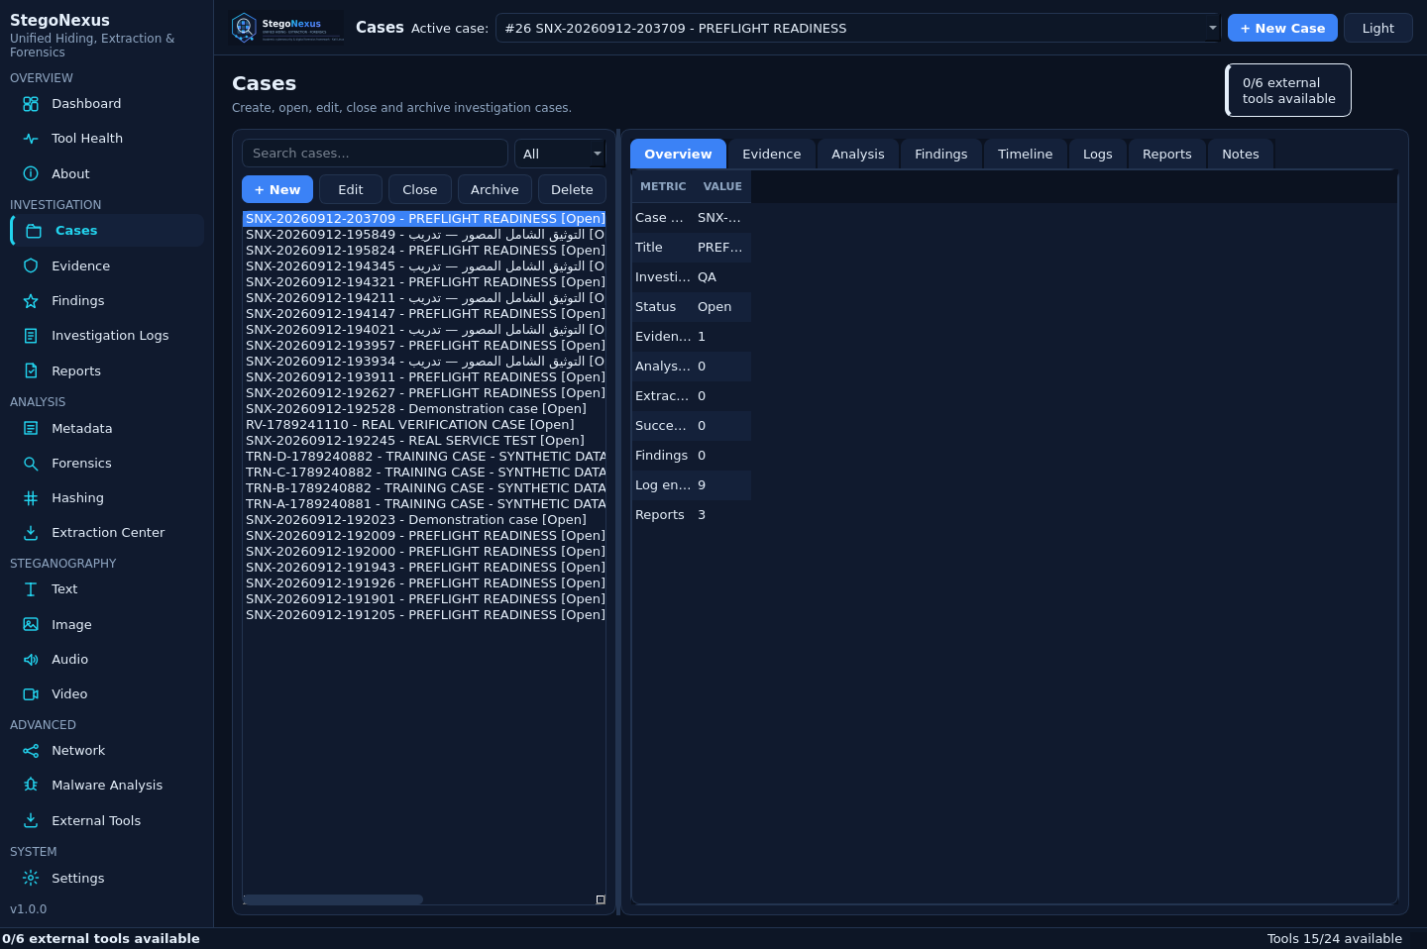
الإطار الجنائي: القضية والأدلة والتجزئة
Case management, evidence & integrity
قضية
استيراد دليل
نتائج
تقارير
ماذا يحدث فور الاستيراد؟
حساب 4 تجزئات للدليل: MD5 · SHA-1 · SHA-256 · SHA-512
فتح سلسلة العهدة وربط الدليل بالقضية النشطة
الأصل لا يُعدَّل أبدًا — كل عمليات الإخفاء/الحقن على نسخ عمل
زر Verify: مقارنة التجزئة المخزنة بالحالية ← MATCH / MISMATCH
أرقام من تشغيلنا الموثق: القضية #22 — 6 أدلة (PNG/JPG/WAV/MP4/PCAP/EXE) بتجزئاتها كاملة
لقطة حقيقية: قضية وأدلة مستوردة
StegoNexus · Kali Linux · 2026
6

Slide 7
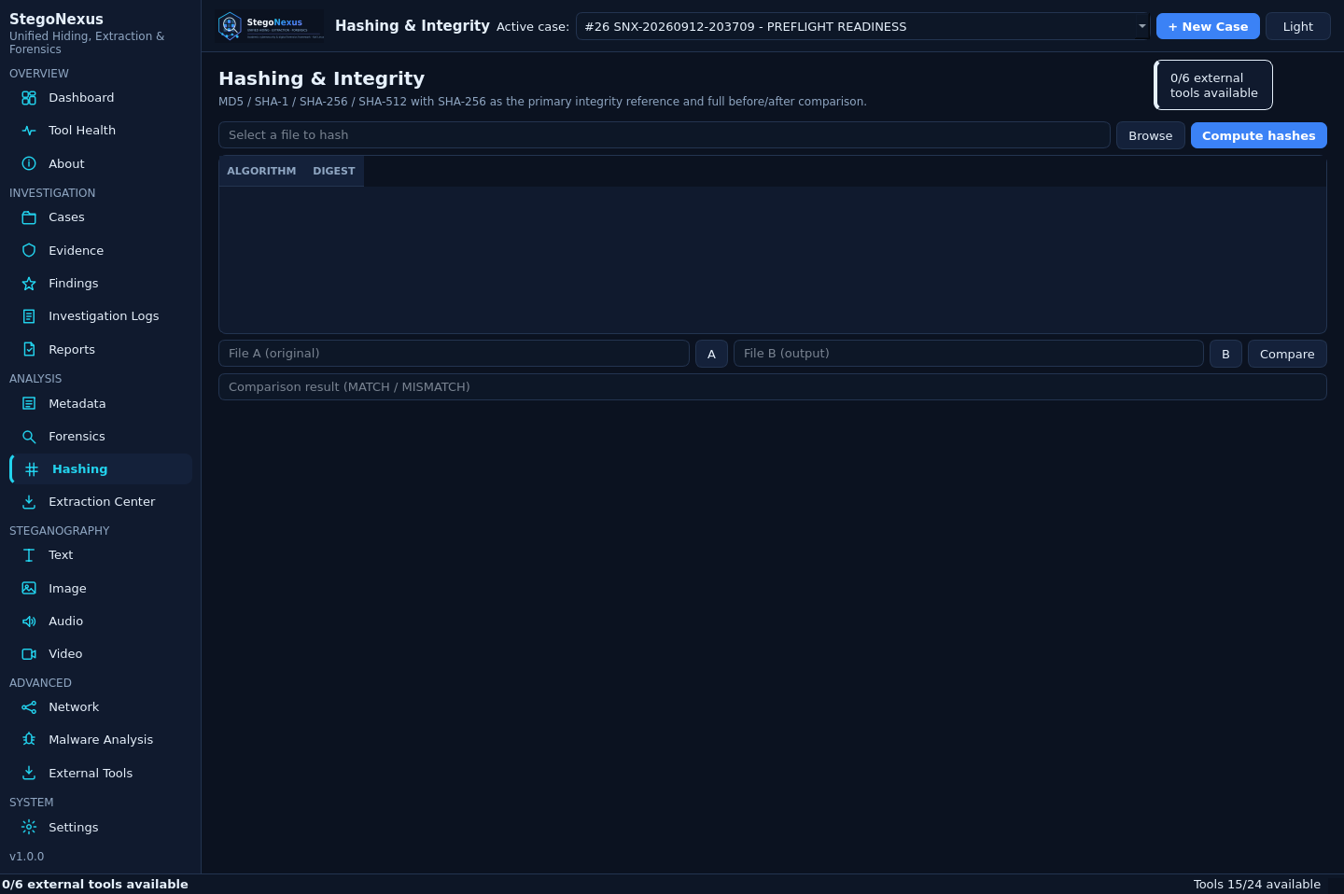
التجزئة والتحقق من السلامة
Hashing — MD5 / SHA-1 / SHA-256 / SHA-512
لماذا 4 خوارزميات؟
SHA-256/512: مرجع السلامة (MD5 وSHA-1 مكسوران تصادميًا — للتوثيق فقط)
Compute: الأربعة دفعة واحدة لملف حتى 4GB
Compare: ملفان ← MATCH / MISMATCH + فرق الحجم + استنتاج نصي
دورها في إثباتنا
قبل/بعد كل حقن: تجزئة الأصل متطابقة ← الأصل لم يُمَس
بعد كل استخراج: تجزئة المسترجَع = الأصل ← تطابق بايت-ببايت
من تشغيلنا: كل جولات الإخفاء الـ 12 انتهت بتطابق True
حساب ومقارنة حقيقية داخل الأداة
StegoNexus · Kali Linux · 2026
7

Slide 8
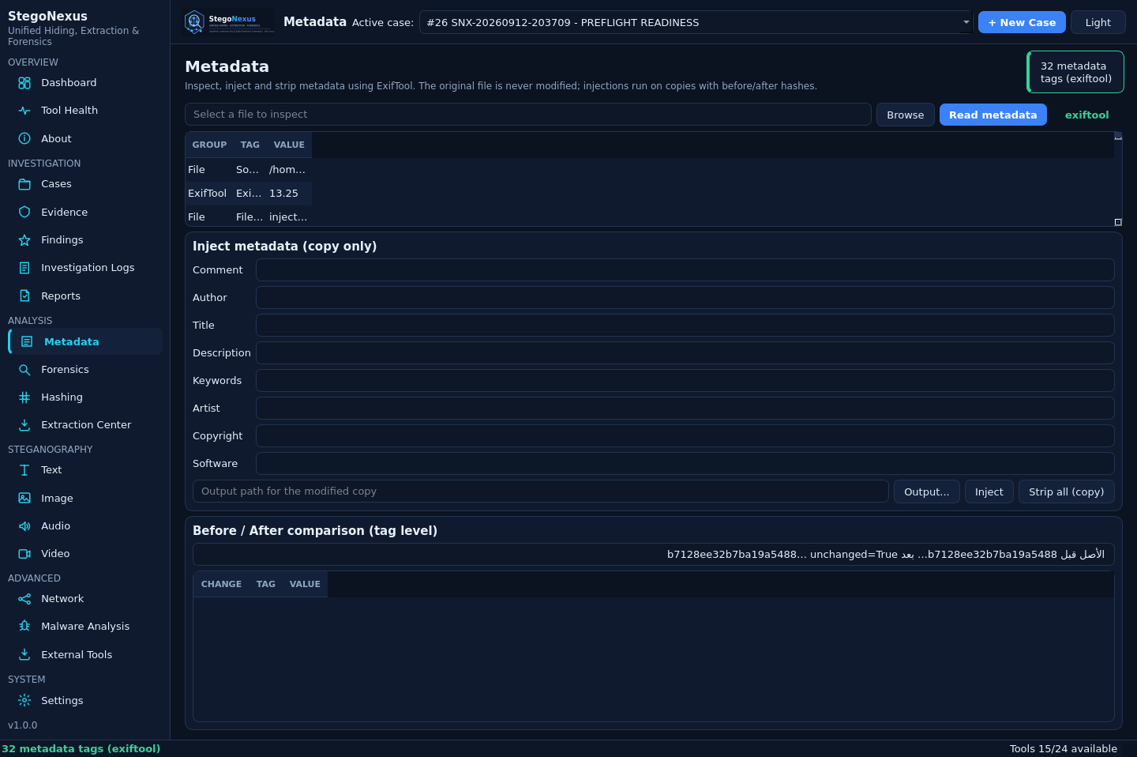
البيانات الوصفية: عرض وحقن وإزالة
Metadata — read / inject / strip / compare (ExifTool)
العمليات الأربع
Read: عرض كل الوسوم عبر exiftool (قرأنا 32 وسمًا من JPEG فعليًا)
Inject: كتابة وسوم (Comment/Artist/Copyright…) في نسخة جديدة حصرًا
Compare: فرق قبل/بعد وسمًا بوسم (مضاف/محذوف/معدَّل)
Strip: نسخة نظيفة بلا وسوم حساسة للمشاركة الآمنة
لماذا هي مهمة جنائيًا؟
تثبت المنشأ والتوقيت والجهاز — وقد تسرّب موقعًا جغرافيًا
الحقن نفسه قناة إخفاء خفيفة: بيانات تعسفية داخل وسوم تعسفية
حقن 3 وسوم — تجزئة الأصل unchanged=True
StegoNexus · Kali Linux · 2026
8

Slide 9
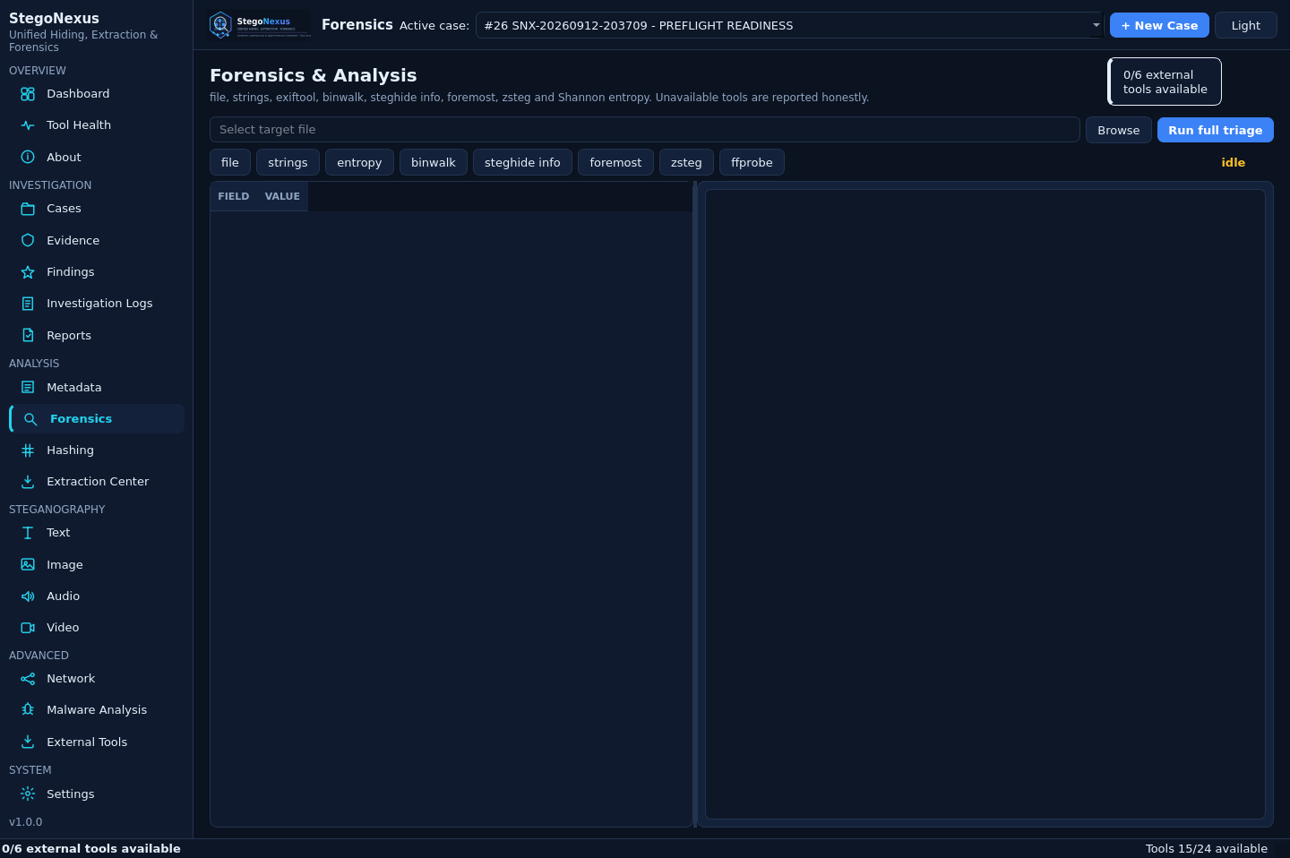
التحليل الجنائي للملفات
Forensics — file · strings · entropy · binwalk · foremost · steghide · zsteg
file
النوع الحقيقي من البصمة — يكشف انتحال الامتداد
strings
سلاسل مقروءة: روابط وعناوين ومؤشرات
entropy
عشوائية شانون 0–8: العالية مؤشر ضغط/تشفير
binwalk · foremost
carving لاستخراج ملفات مضمّنة بالتوقيع
steghide --info · zsteg
هل يوجد إخفاء؟ وأي نوع؟
من تشغيلنا: PNG ضوضائي ← إنتروبيا 7.9988 · 330 سلسلة — الإنتروبيا العالية وحدها ليست دليلًا (الحامل نفسه ضوضاء)
زر Triage يشغل كل الأدوات دفعة واحدة
StegoNexus · Kali Linux · 2026
9

Slide 10
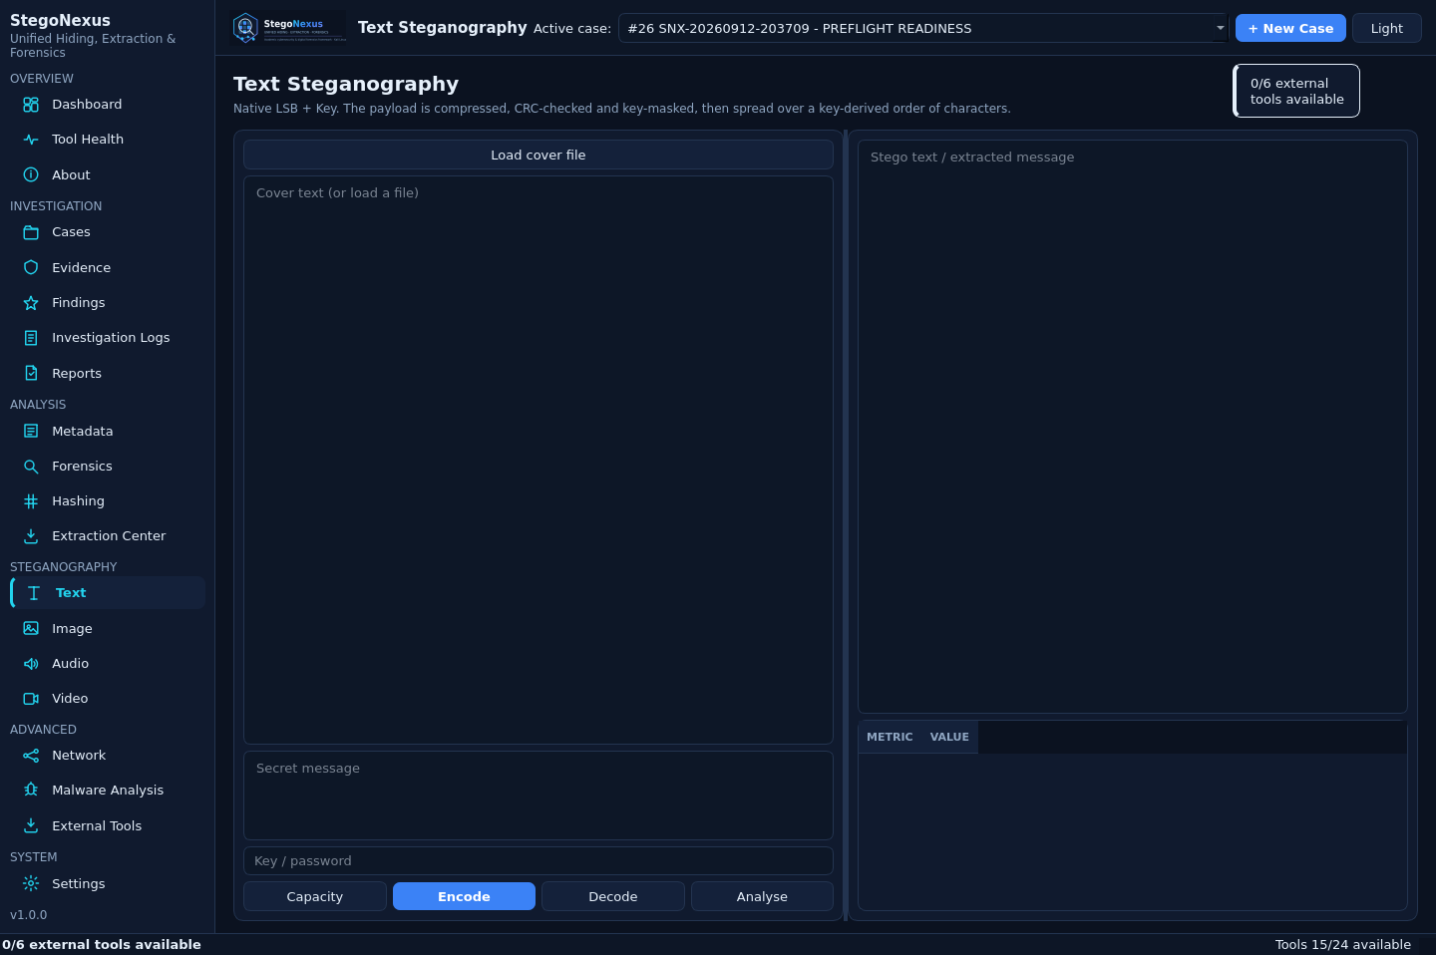
الإخفاء في النص — LSB مع مفتاح
Text steganography: native LSB + key ordering
كيف يعمل المحرك؟
1) اختيار الأحرف المؤهلة فقط: حروف/أرقام يبقى قلب LSB لها داخل المجموعة
2) تأطير الرسالة: بصمة SNX1 + فحص مفتاح + طول + CRC-32
3) ضغط zlib ثم تقنيع XOR بمجرى SHA-256-CTR مشتق من المفتاح
4) كتابة البتات بترتيب Fisher-Yates محكوم بالمفتاح — انتشار في كامل المستند
5) الاستخراج عكسي بنفس المفتاح ← مفتاح خاطئ = خطأ صريح
الكشف
قلب LSB يغير الحرف ±1 فقط (a→b) — التضمين الكثيف يصنع انحياز LSB قابلًا للقياس بزر Analyse
Encode/Decode حقيقي داخل الأداة
StegoNexus · Kali Linux · 2026
10

Slide 11
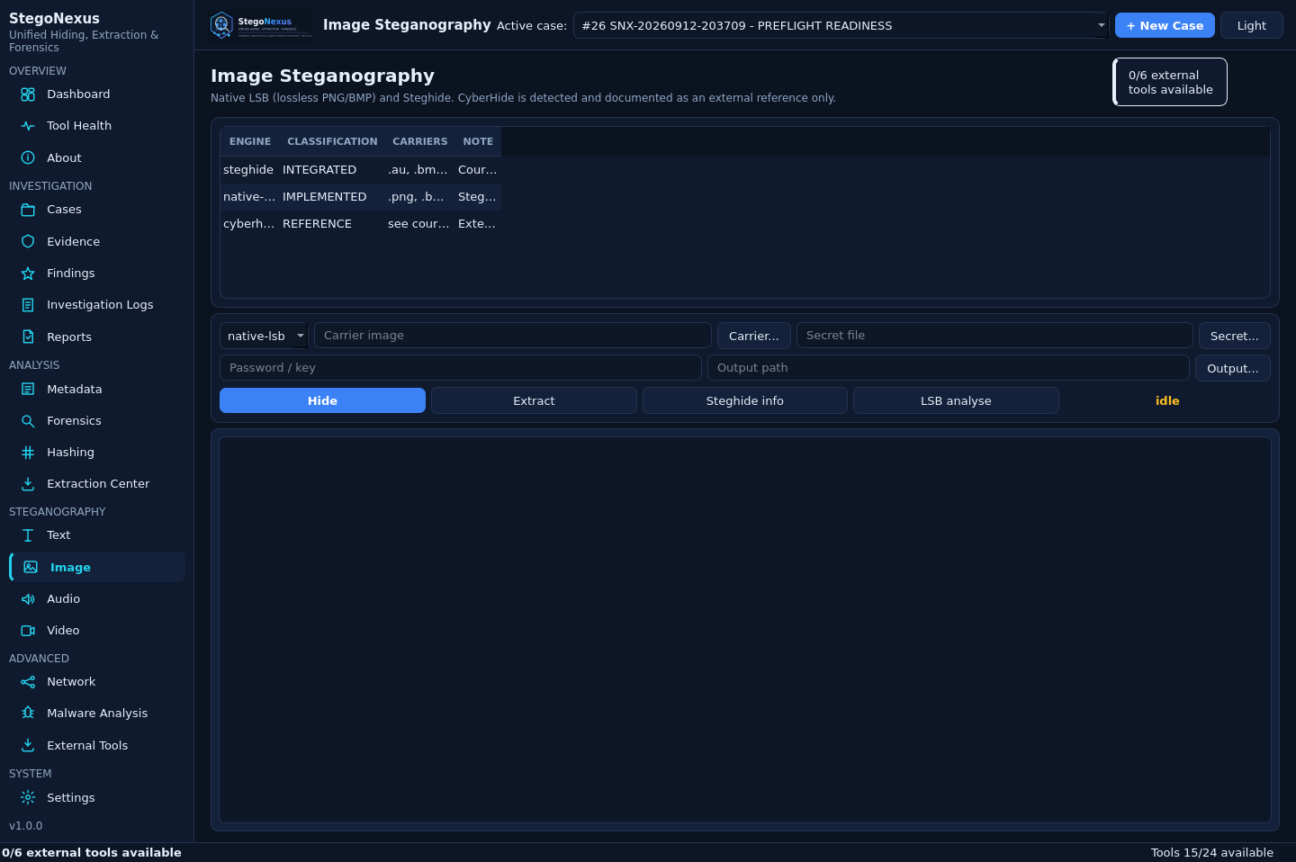
الإخفاء في الصور — تقنيتان
Images: native LSB (PNG) + Steghide (JPEG)
المحرك الأصلي — LSB مكاني
استبدال بت LSB في قنوات البكسل — حامل ومخرج بلا فقد (PNG/BMP)
ترويسة ثابتة + جسم بترتيب numpy مشتق من SHA-256(ملح+مفتاح)
من تشغيلنا: 73 بايت داخل 256×256 ← استرجاع مطابق بايت-ببايت
Steghide — مدمجة INTEGRATED
أداة خارجية حقيقية (مجال تحويلي، نظرية المخططات، ضغط + تشفير داخلي)
JPEG/BMP/WAV — لا تدعم PNG (يظهر UNSUPPORTED بصدق)
من تشغيلنا: إخفاء واستخراج على JPEG بكلمة مرور ← تطابق كامل
اختيار المحرك: native / steghide
لماذا لا LSB على JPEG؟ ضغط DCT الفائد يدمر البتات — لذا Steghide تعمل في المجال التحويلي
StegoNexus · Kali Linux · 2026
11

Slide 12
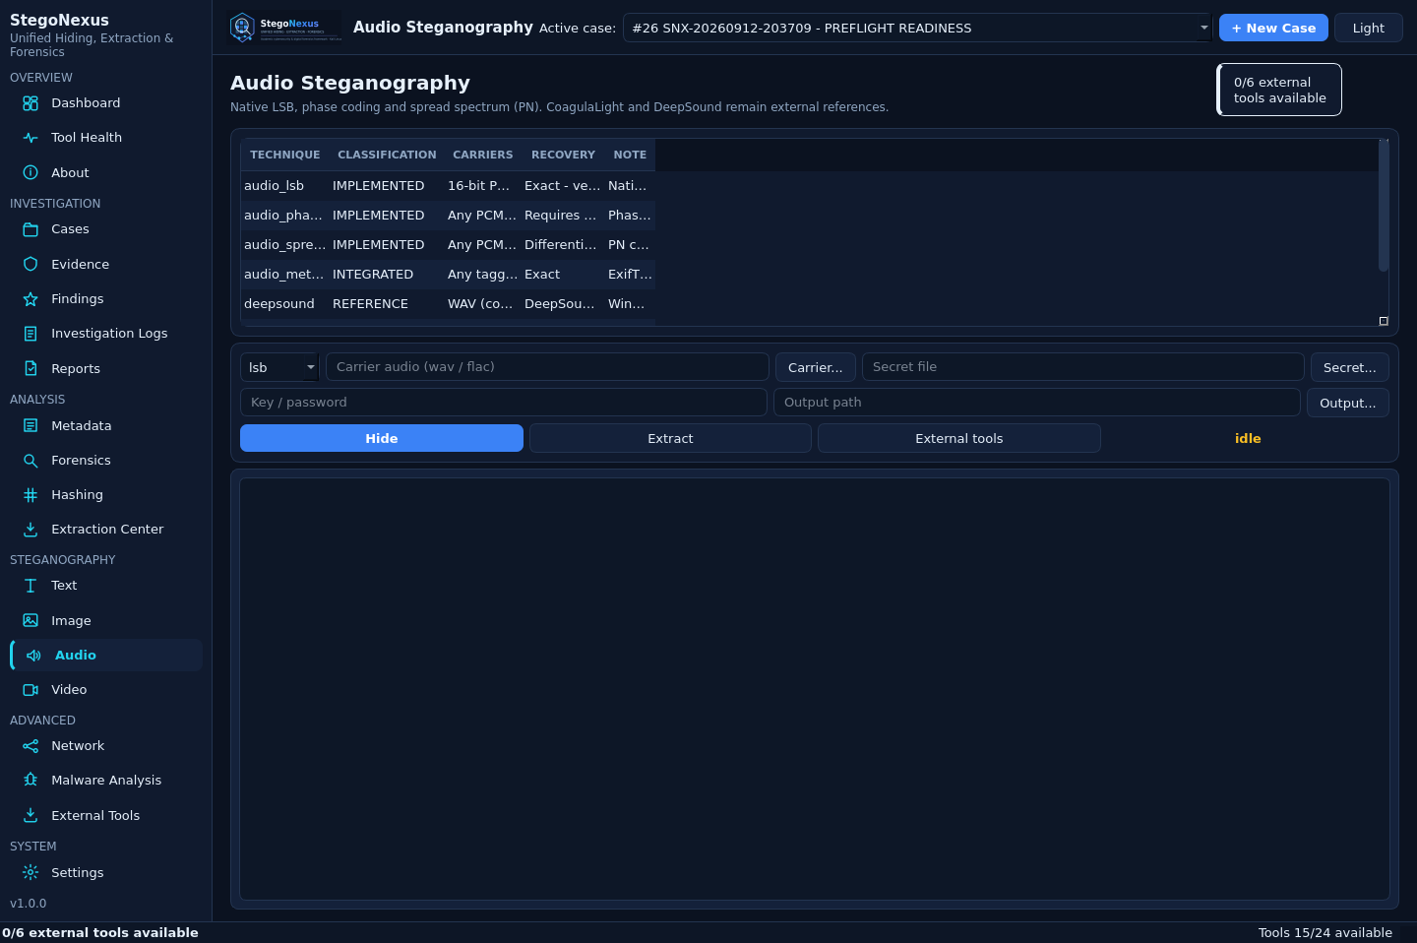
الإخفاء في الصوت — ثلاث تقنيات
Audio: LSB · Phase Coding · Spread Spectrum (DSSS)
1) LSB
استبدال LSB في عينات PCM 16-بت
خطوة البت = 1/32768 من المدى — دون عتبة السمع
السعة الأعلى والأبسط؛ هشة لأي إعادة ترميز
2) Phase Coding
FFT لقطع 1024 عينة؛ فرض فرق طور ±π/4 حسب البت
المقادير محفوظة — الاسمع لا يلاحظ
أقوى ضد التحليل البسيط؛ يحتاج حاملًا ≥15 ث
3) DSSS
كل بت ينتشر عبر متتالية ضوضاء ±1 مشتقة من المفتاح
طاقة الرسالة تحت أرضية الضوضاء
استخراج أعمى بالمفتاح فقط (حامل 30ث)
قائمة اختيار التقنية + SNR
مقاس فعليًا: SNR ≈ 97dB لـ LSB · استرجاع مطابق للتقنيات الثلاث
StegoNexus · Kali Linux · 2026
12

Slide 13
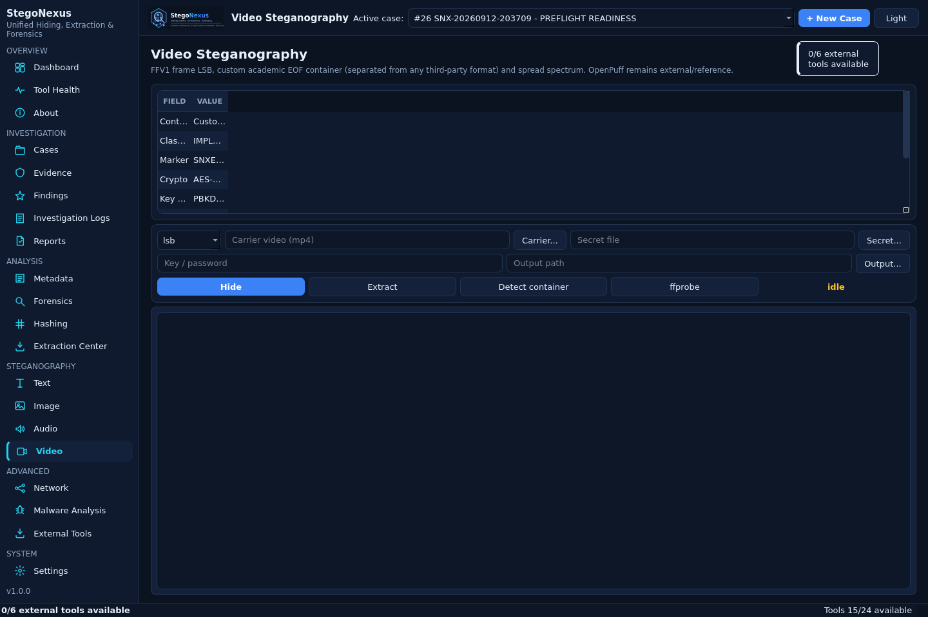
الإخفاء في الفيديو — تقنيتان
Video: FFV1 LSB pipeline + custom AES-EOF container
أ) FFV1 LSB — خط أنابيب بلا فقد
ffprobe (حقائق) ← ffmpeg يفكك الإطارات إلى PNG ← تضمين LSB إطارًا بإطار بترتيب مفتاحي ← إعادة ترميز FFV1 داخل MKV (فائد صفر) ← تحقق تلقائي بإعادة الاستخراج
الأداة ترفض إخراج mp4 مقصودًا: أي إعادة ضغط فائدة تدمر بتات LSB — درس تعليمي مقصود
ب) حاوية EOF المخصصة — مشفرة بالكامل
بنية: بصمة SNXEOF0001 + ملح + nonce + اسم الملف + نص مشفر AES-256-GCM، وتُلحق بعد نهاية الفيديو مع trailing بالطول
مشتق المفتاح PBKDF2-SHA256 بـ 200,000 تكرار — مفتاح خاطئ = فشل تحقق GCM صريح
المشغل يقرأ الفيديو طبيعيًا 100%؛ Detect يكشفها من آخر 18 بايت دون مفتاح
تصريح صريح في الواجهة: حاوية أكاديمية خاصة — ليست OpenPuff ولا متوافقة معها
Hide / Extract / Detect
StegoNexus · Kali Linux · 2026
13

Slide 14
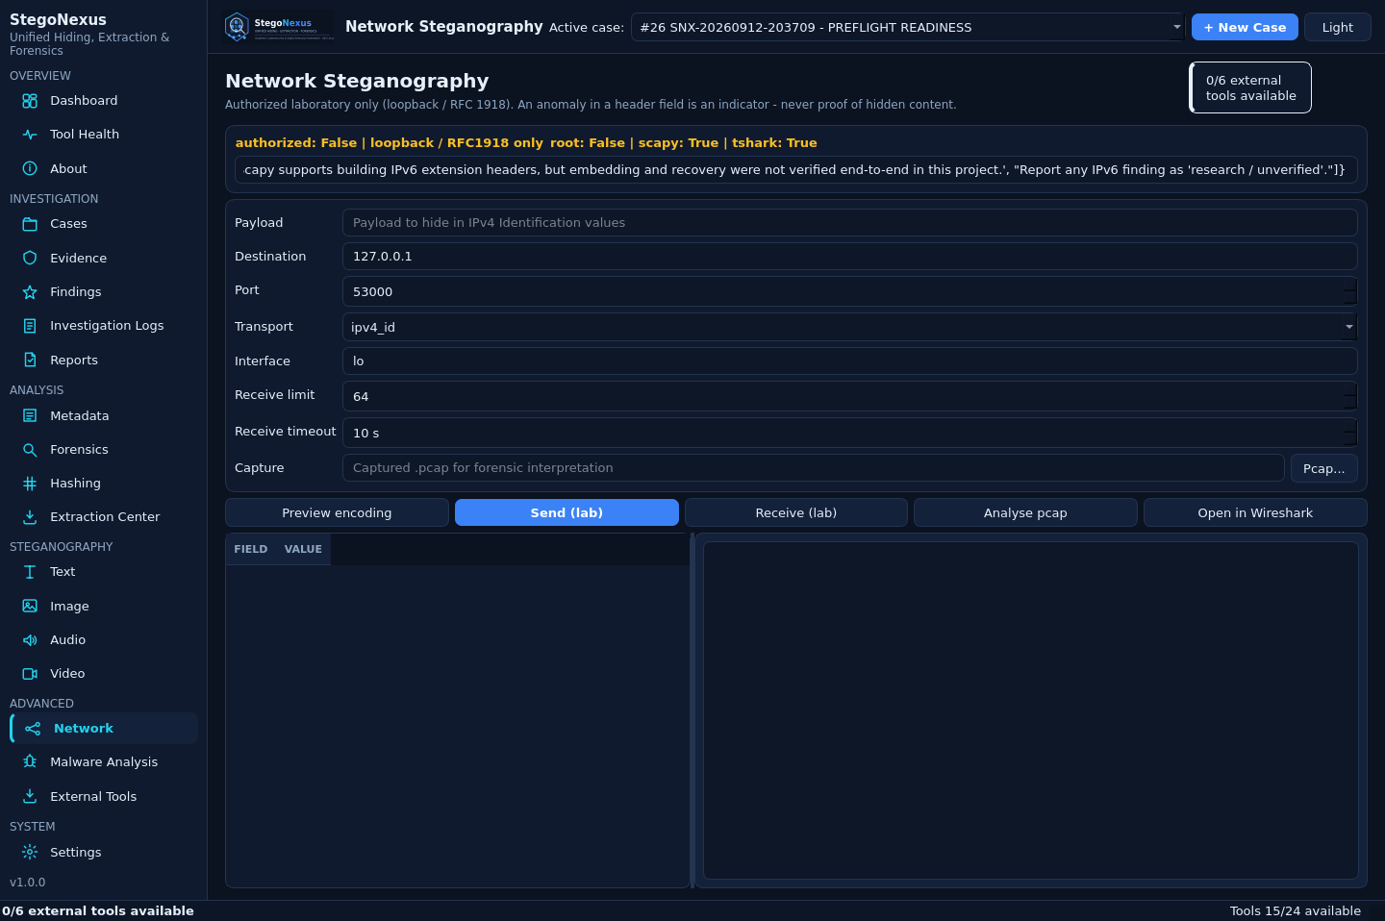
الإخفاء في الشبكة — قناة IPv4 Identification
Network steganography: the IPv4-ID covert channel
ترويسة IPv4 — الحقل المستغل:
الإصدار/IHL
الخدمات
الطول الكلي
Identification ← 15 بت حمولة + بت parity
الراوترات لا توحّده
تأطير SNXNET1: عدد القطع + طول + CRC-32 ← قطع 15-بت؛ بت parity على فهرس القطعة يكشف الفقد وإعادة الترتيب
ثلاث أدوات
Preview: خريطة قيم IP-ID دون أي إرسال (تعليمي) — أرسلنا حمولة حقيقية وقسمناها فعلًا
Send/Receive: قناة UDP أساسية غير سرية (مقارنة) — نجحت فعليًا: SUCCESS/SUCCESS وتطابق
القناة السرية IPv4-ID: تتطلب root + وضع المختبر المصرَّح (أثبتناها PASS في preflight)
الوجه الجنائي: مفسر PCAP
تحليل إحصائي للاعتراض: اعتراضنا (17 حزمة) أعطى ثقة High لبنية CRC متسقة
الواجهة نفسها تعلن: «الشذوذ مؤشر لا دليل» — قاعدة أكاديمية ذهبية
شاشة المختبر الشبكي
StegoNexus · Kali Linux · 2026
14

Slide 15
الإخفاء التنفيذي: البرامج الضارة والفيروسات
Executable steganography: PE overlay & section slack
ترويسات DOS/PE
قسم .text
حشو القسم (Slack) ← الحاوية المخفية
overlay ← الحاوية الملحقة
بنية PE: الحشو = فرق VirtualSize وSizeOfRawData — لا يقرأه المحمّل إطلاقًا؛ overlay يقع بعد آخر قسم
تقنية Overlay
إلحاق حاوية AES-256-GCM بعد آخر قسم + trailer بالطول
النمط الكلاسيكي لـ dropper/installer: حمولة ثانية داخل حامل سليم
أثر جنائي: الحجم يزيد ← يكشفها مقارنة الحجم بنهاية جدول الأقسام
من تشغيلنا: +150 بايت ظاهرة وكُشفت بنجاح
تقنية Section Slack
كتابة الحاوية داخل حشو القسم وملء الباقي أصفارًا
الحجم لا يتغير إطلاقًا ← قياس الحجم وحده لا يكشف شيئًا
يكشفها فقط تحليل جدول الأقسام وفحص الحشو بايت-ببايت (زر Scan)
من تشغيلنا: 73 بايت في حامل 2048 ← الناتج 2048 بالضبط
StegoNexus · Kali Linux · 2026
15

Slide 16
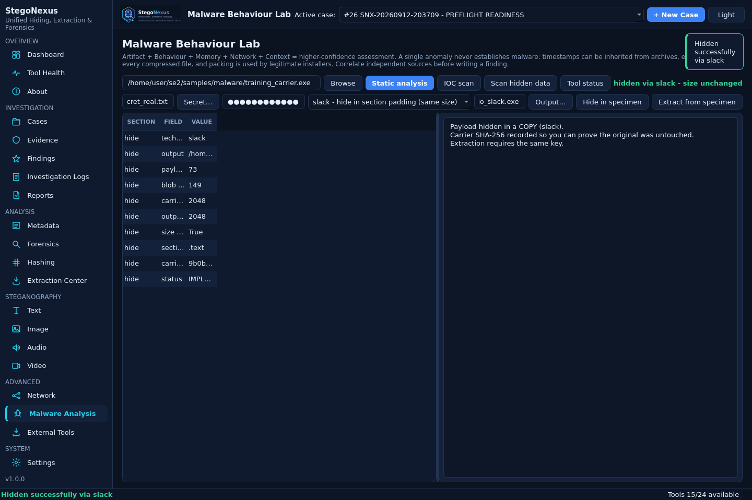
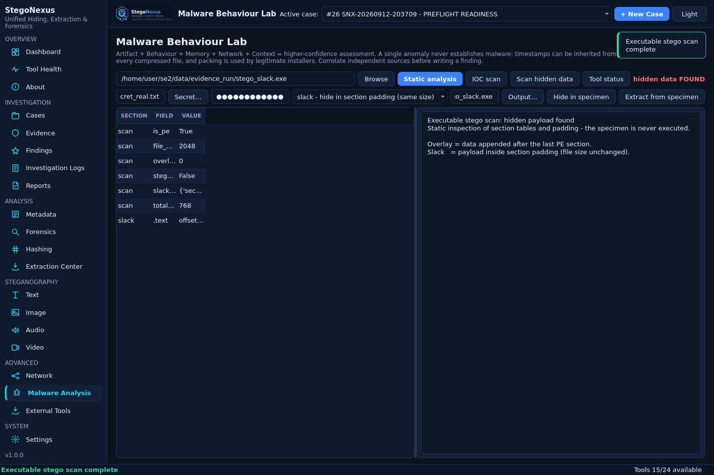
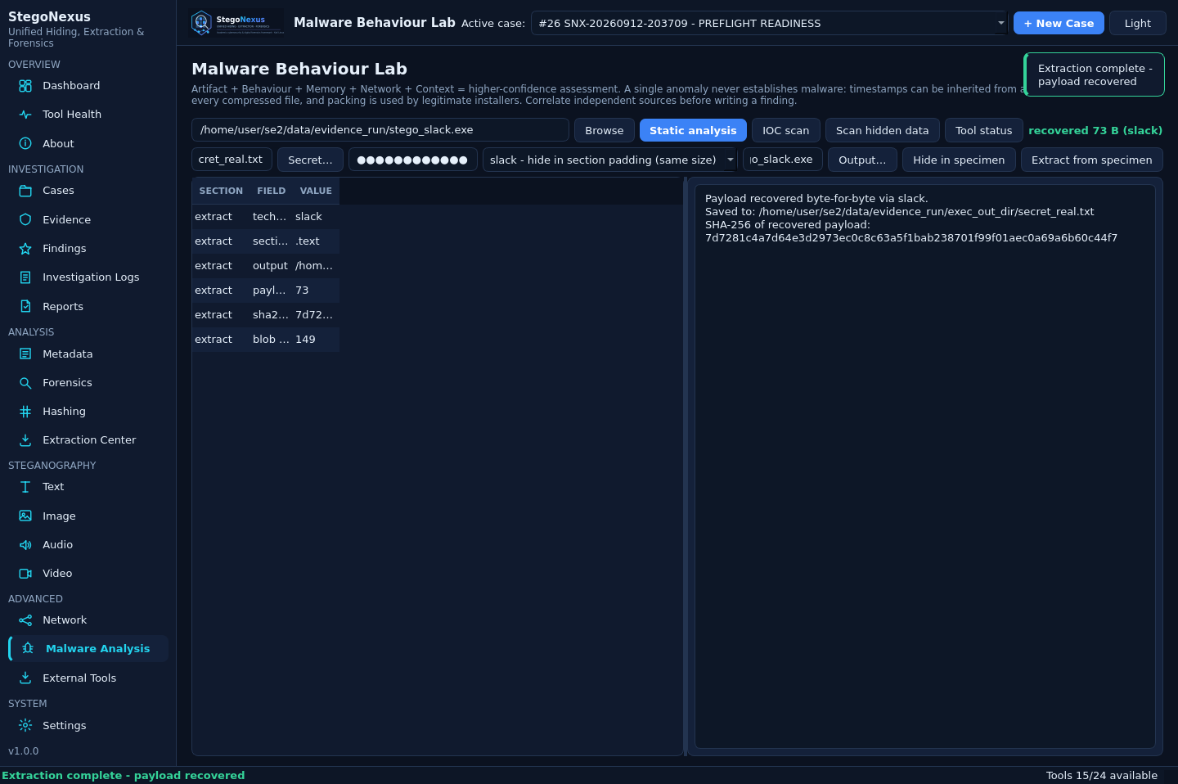
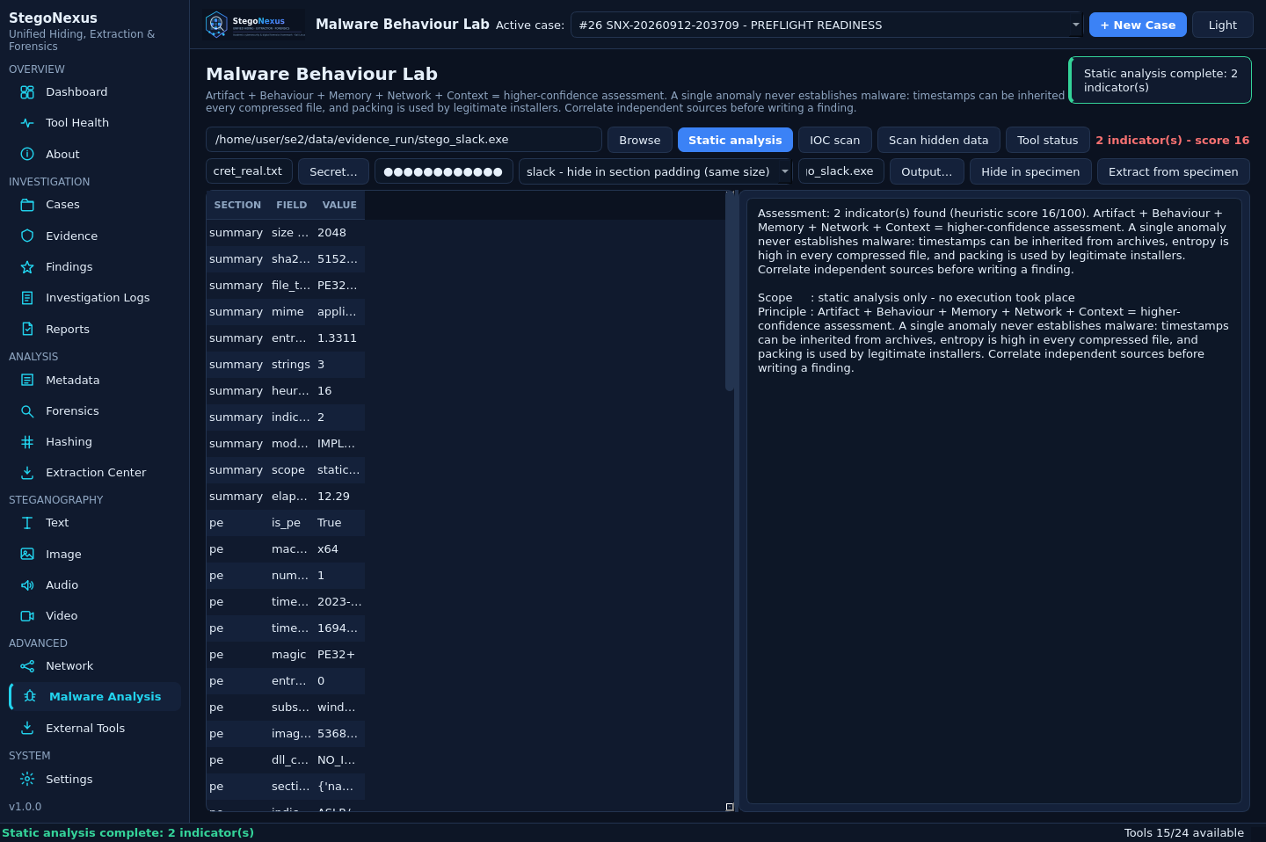
الإخفاء التنفيذي: التجربة الموثقة كاملة
Executable stego — the documented real run
Hide (slack) — إخفاء 73 بايت — الحجم لم يتغير
Scan — كشف: blob في قسم .text
Extract — استخراج بتطابق SHA-256
Static flag — التحليل الساكن أشارة تلقائيًا
حلقة مكتملة: إخفاء ← كشف ساكن ← استخراج ← إلواح تلقائي. لا تنفيذ للملف ولا فتحه بمحمل — كل شيء فحص بايتات على نسخ. وهذا يجيب مباشرة على متطلب «الإخفاء في البرامج الضارة والفيروسات» بأمانة وأمان
StegoNexus · Kali Linux · 2026
16

Slide 17
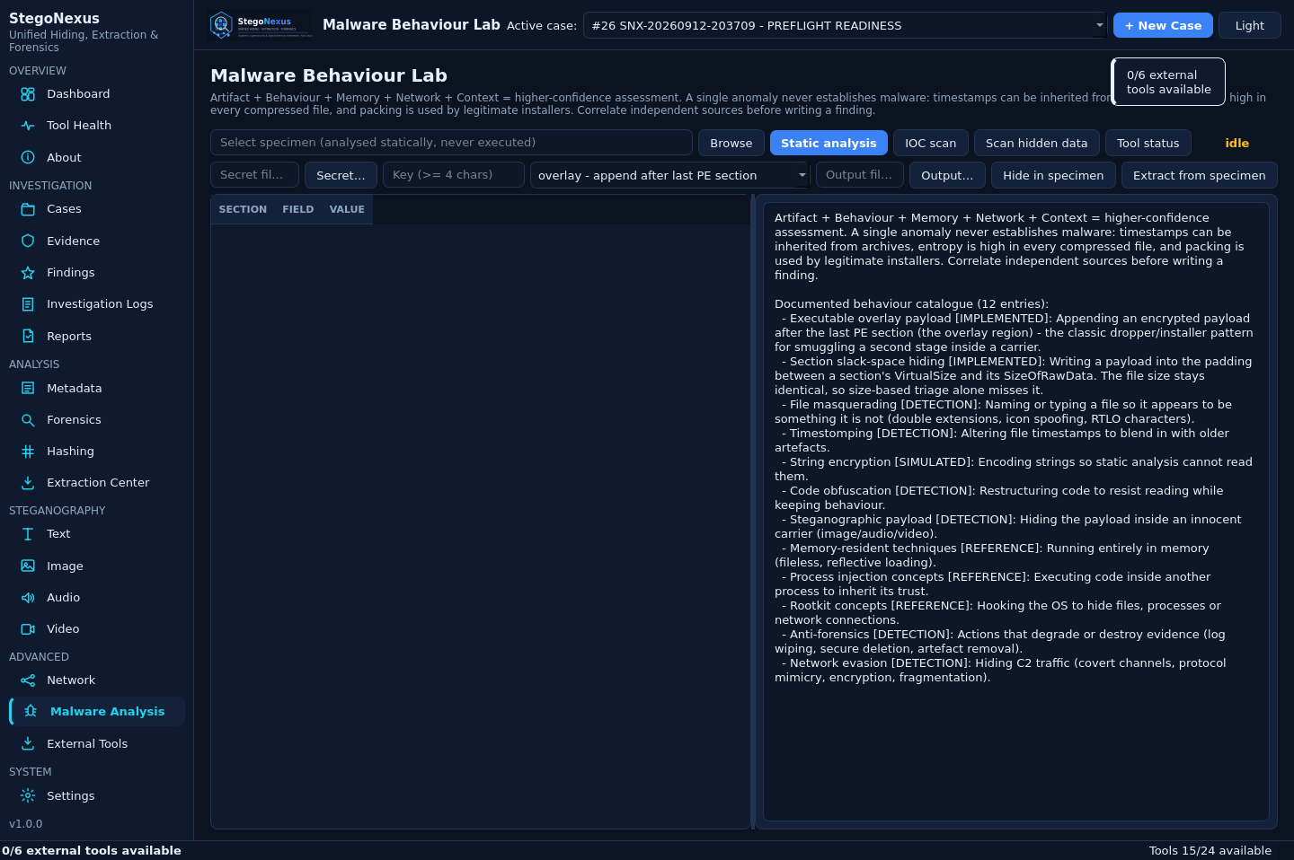
تحليل البرمجيات الخبيثة — ساكن دفاعي فقط
Malware static analysis — never executed
ماذا يفحص؟
فحص PE الكامل: أقسام حزم معروفة (UPX/Themida)، إنتروبيا قسم ≥ 7.2، نقطة دخول مشبوهة، توقيت ترجمة مستحيل
انتحال امتدادات + محارف RTLO · timestomping (mtime مقابل ctime) · تمويه · PyInstaller · أرشيفات · ELF · Office
استخراج IOC: روابط وعناوين وسلاسل مريبة
قاعدة التقييم
الدرجة = 8 × عدد المؤشرات (سقف 100)
الثقة بالارتباط: مؤشر واحد = Low · أقل من 3 = Medium · 3+ = High
«مؤشر واحد لا يثبت شيئًا» — الإنتروبيا العالية في كل ملف مضغوط!
تقرير ساكن كامل داخل الواجهة
StegoNexus · Kali Linux · 2026
17

Slide 18
الأمان والأخلاقيات — بلا استثناء
Security & ethics constraints
قراءة-فقط افتراضيًا
الأصل لا يُعدَّل أبدًا
كل عملية على نسخة عمل
إثبات قبل/بعد بتجزئة SHA-256
برمجيات خبيثة: ساكن فقط
العينة لا تُنفَّذ إطلاقًا
لا sandbox ولا detonation
لا أي كود هجومي في المشروع
شبكة مقيدة
مقفولة افتراضيًا — مفتاح مصرّح
root للقناة السرية
وجهات: loopback / RFC1918 فقط
لا نتائج ملفقة
أداة غائبة = UNAVAILABLE
الشذوذ مؤشر لا دليل
حالات الطب العينات: TRAINING-SYNTHETIC
StegoNexus · Kali Linux · 2026
18

Slide 19
التحقق: كل رقم قابل لإعادة التشغيل
Verification — measured, reproducible, honest
34
36
20/20
11/11
اختبار pytest ناجح
خطوة موثقة بلقطات وقياسات
واجهات GUI تُرسم بلا أخطاء
مسارات أزرار حقيقية
READY
15/24
10/10
100%
preflight شامل (22 PASS بصلاحيات root)
أداة خارجية متاحة والباقي بصدق
جولات إخفاء/استخراج بتطابق كامل
تغطية متطلبات المقرر
كيف نثبت ذلك أمامك الآن؟
أمر واحد يعيد كل شيء: pytest · preflight · اختبار الواجهات · اختبار الأزرار · demo_end_to_end
preflight ينفذ جولات إخفاء حقيقية ويقارن المستخرج بالأصل بايت-ببايت، وكل النواتج تُكتب في artifacts/ — والتقرير المصوَّر (36 خطوة) يوثق القياسات نفسها بلقطاتها
StegoNexus · Kali Linux · 2026
19

Slide 20
القضايا التدريبية A–D — مادة عرض جاهزة
Synthetic training cases (labelled, reproducible)
A
B
C
D
ميتاداتا + صورة LSB
صوت LSB
شبكة PCAP + خبيث ساكن
إخفاء تنفيذي (الجديد)
حقن وسوم على نسخة + إخفاء/استخراج + إثبات أن الأصل سليم
SNR مقاس ~97dB واسترجاع مطابق
ثقة High للاعتراض + تحليل ساكن دون تنفيذ
slack + overlay ← كشف ← استخراج ← إلواح
قضايا المقرر الحقيقية؟
استوردها عبر Cases ← New Case ← Evidence ← Import — الخدمات مستقلة عن الصيغة ولا حاجة لأي تعديل في الكود. القضايا المدمجة موسومة TRAINING-SYNTHETIC أمانةً مع اللجنة.
StegoNexus · Kali Linux · 2026
20

Slide 21
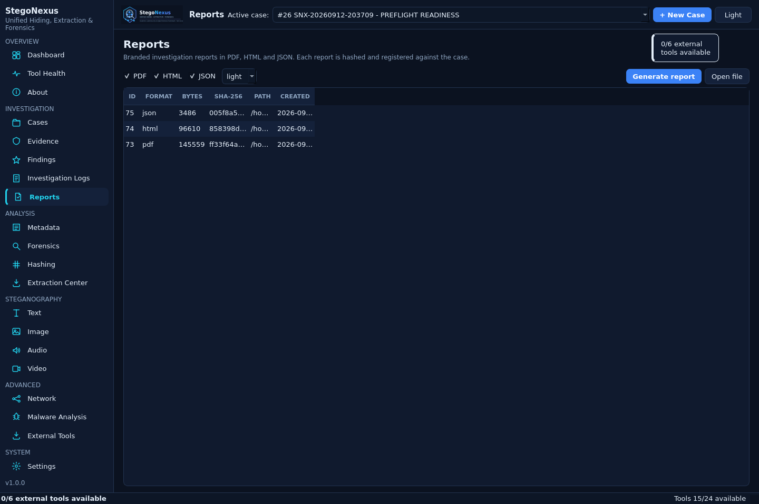
التوثيق والتقارير
Reports & documentation pipeline
ثلاث صيغ من قاعدة البيانات
PDF موسوم بالهوية + HTML تفاعلي + JSON خام للأدلة
تضم الأدلة وتجزئاتها والتحليلات والنتائج ولقطة حالة الأدوات
من تشغيلنا: تقرير القضية الموثقة (PDF 171KB · HTML 110KB · JSON 56KB)
طبقات التوثيق الأخرى
سجل التدقيق: من/متى/ماذا/النتيجة/التجزئة لكل إجراء
توثيق docs/: دليل استخدام، معمارية، مصفوفة تتبع 23 متطلبًا، دليل مناقشة
التقرير الشامل المصوَّر: 36 خطوة بقياساتها وشرح لكل لقطة
دليل عربي مصور لكل خدمة — يعمل دون إنترنت
توليد PDF/HTML/JSON من السجلات
StegoNexus · Kali Linux · 2026
21

Slide 22
الحدود والقيود — بصدق كامل
Honest limitations
أدوات Windows المرجعية
قيود موثقة
OpenPuff/CyberHide/DeepSound/Coagula توثَّق REFERENCE — وبنينا محركات أصلية مكافئة تعمل على Kali
تحليل ديناميكي محجوب
قيود موثقة
لا تنفيذ للعينات عمدًا — قرار أمني/أخلاقي موثق، والتحليل ساكن فقط
الشبكة تتطلب صلاحيات
قيود موثقة
القناة السرية تحتاج root + وضع مختبر مصرَّح — وبدونها تظهر GATED بصدق
الشذوذ ≠ إثبات
قيود موثقة
أي قيمة غريبة في ترويسة مؤشر تحقيق وليست إدانة — الواجهة تعلن ذلك نصيًا
ذكر القيود بوضوح ليس ضعفًا — إنه الفرق بين أداة أكاديمية أمينة وأداة دعائية
StegoNexus · Kali Linux · 2026
22

Slide 23
الخلاصة
Conclusion
تغطية كاملة
1
كل تقنيات المقرر في أداة واحدة: ميتاداتا · نص · صورة · صوت · فيديو · شبكة · تنفيذية
محركات أصلية
2
10 محركات مكتوبة يدويًا + دمج حقيقي لأدوات Kali الخارجية
إثبات قياس
3
34 اختبارًا · 36 خطوة موثقة · 12/12 جولة بتطابق بايت-ببايت · preflight READY
نضج أكاديمي
4
سياسة صدق · سجل تدقيق · قضايا وأدلة · تقارير · حدود معلنة
«القيمة الحقيقية ليست أن كل أداة موجودة — بل أن المنصة تقول الحقيقة دائمًا عن ما فعلته وبأي أداة وبأي تجزئة»
StegoNexus · Kali Linux · 2026
23

Slide 24
شكرًا لحسن استماعكم
نرحب بأسئلتكم — وكل رقم قلناه اليوم قابل لإعادة التشغيل أمامكم الآن
عرض حي مباشر
إعادة تشغيل الاختبارات
التقرير المصوَّر (36 خطوة)
StegoNexus · 2026

